Slide 1
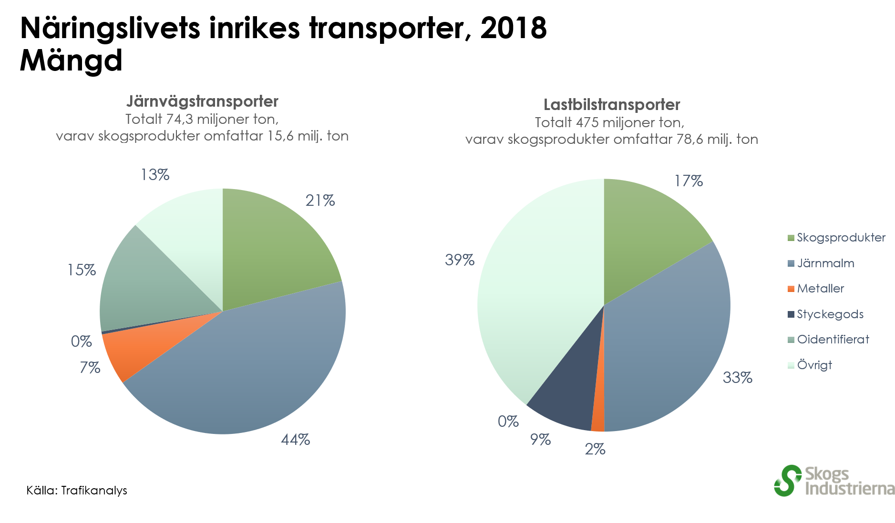
Notes:
Järnväg
Totalt fraktades drygt 74 miljoner ton gods med järnväg i Sverige 2018. Skogsnäringens andel av detta var cirka 21 procent, eller 15,6 miljoner ton skogliga råvaror och färdigvaror som fraktades med järnväg. Den enskilt största typen av järnvägstransporter är malmtransporter som står för cirka 44 procent av all godstrafik på järnväg.
Lastbil
Totalt fraktades cirka 475 miljoner ton gods med svenska lastbilar i Sverige 2018. Skogsnäringens andel av detta var cirka 17 procent, eller 78,6 miljoner ton, skogliga råvaror och färdigvaror som fraktades med lastbil. Även för vägtransporter är transport av malm den enskilt största typen transport.
Skogsprodukter
Skogsprodukter är ett samlingsnamn råvaror i form av timmer, massaved eller flis från skogen och skogsindustrins färdiga produkter, eller färdigvaror.

Slide 2
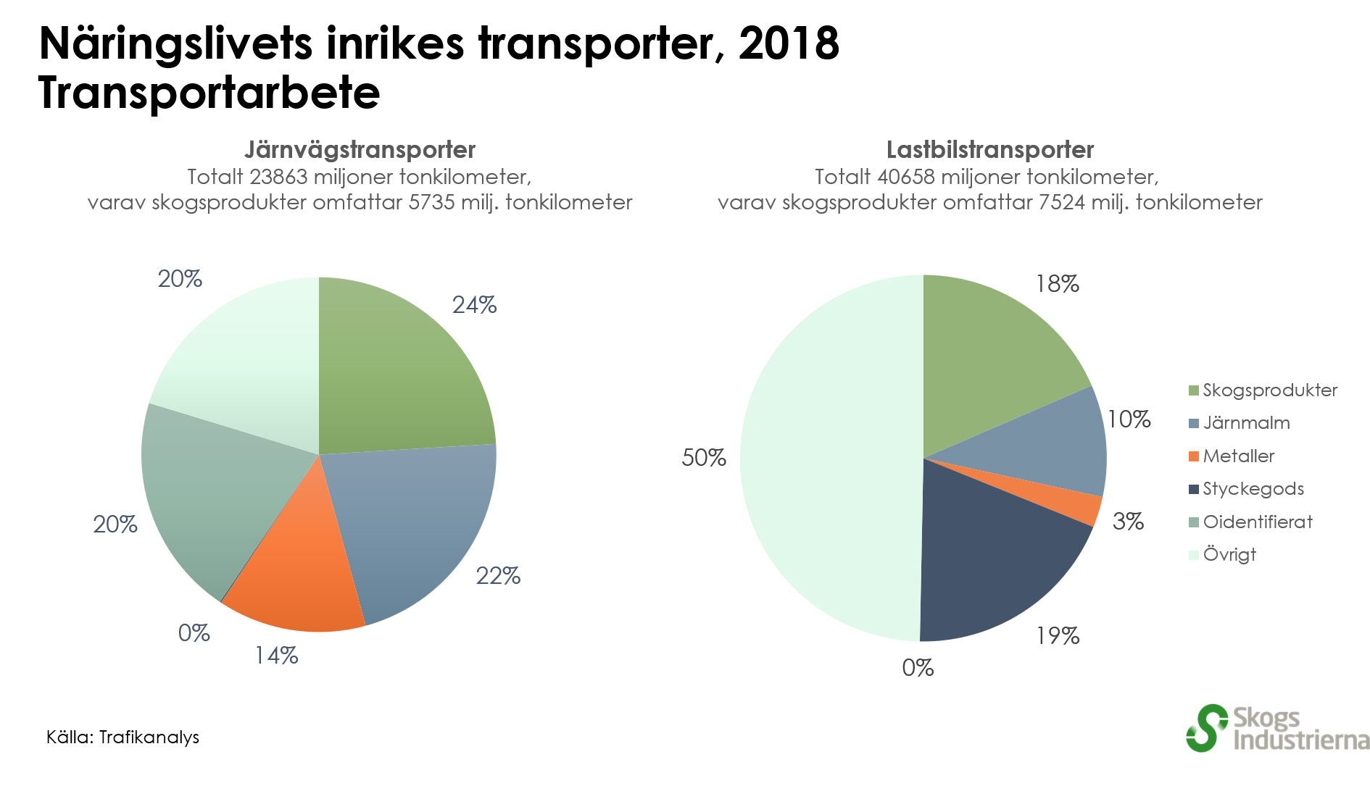
Notes:
Järnväg
Totalt fraktades drygt 74 miljoner ton gods med järnväg i Sverige 2018 vilket motsvarar ett transportarbete på 23863 miljoner tonkilometer. Skogsnäringens andel av transportarbetet var cirka 24 procent, eller 5735 miljoner tonkilometer skogliga råvaror och färdigvaror som fraktades med järnväg.
Lastbil
Totalt fraktades cirka 475 miljoner ton gods med svenska lastbilar i Sverige 2018, vilket motsvarar ett transportarbete på 40658 miljoner tonkilometer. Skogsnäringens andel av detta var cirka 18 procent, eller 7524 miljoner tonkilometer, skogliga råvaror och färdigvaror som fraktades med lastbil.
Skogsprodukter
Skogsprodukter är ett samlingsnamn råvaror i form av timmer, massaved eller flis från skogen och skogsindustrins färdiga produkter, eller färdigvaror.

Slide 3
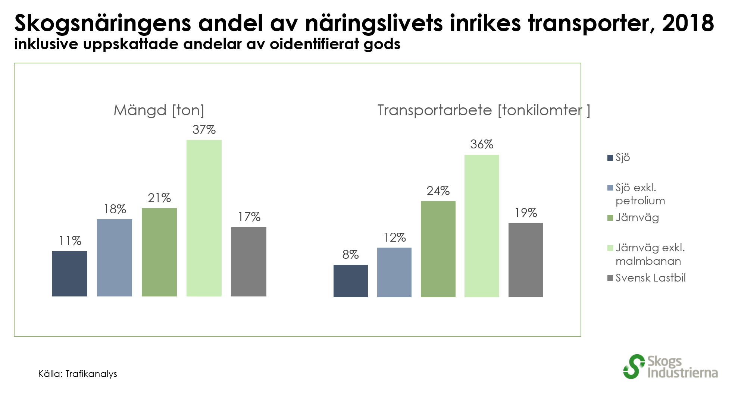
Notes:
Diagrammen visar skogsnäringens andel av inrikes transporter med olika trafikslag. Det vänstra diagrammet visar fördelningen när man mäter transporterad mängd gods, i ton. Det högra diagrammet visar fördelningen när man mäter det utförda transportarbetet, som mäts i tonkilometer.
Skogsnäringens andel av inrikes sjötransporterna är 11 procent mätt i ton och 8 procent mätt i tonkilometer. Inom sjöfarten är oljetransporter en stor del av transporterna. Andelen sjötransporter i diagrammet presenteras även exklusive inrikes transport av petroleumprodukter. När petroleumprodukter exkluderas är skogsnäringens andel av sjötransporterna 18 procent mätt i ton och 12 procent mätt i tonkilometer.
Bortsett från gruvnäringen är skogsnäringen den bransch som köper mest transporter med järnväg i Sverige. Ungefär en fjärdedel av alla näringslivets järnvägstransporter i Sverige är en transport av skogsnäringens råvaror och färdigvaror. Andelen järnvägstransporter i diagrammet presenteras även exklusive inrikes transport av malm. Om man räknar bort transport av malm med järnväg är cirka 37 procent av de inrikes järnvägstransporterna i Sverige transporter av skogsnäringens råvaror och färdigvaror.
Diagrammet visar data för svenska lastbilar. Det saknas detaljerad och tillförlitlig statistik över transporter med utländska lastbilar i Sverige. Uppskattningar har gjorts som visar att trafikarbetet med utländska tunga lastbilar på svenska vägar var cirka 693 miljoner fordonskilometer år 2016, vilket motsvarade 19 procent av det totala trafikarbetet med tunga lastbilar i Sverige.
Statistiken över transporterat gods i Sverige är behäftad med vissa osäkerheter. Bland annat finns varukategorier ”styckegods” och ”oidentifierbart gods” som innehåller en del av de övriga produkter men i okänd mängd, vilket framgår av tidigare bilder. Det är möjligt att göra en uppskattning av skogsnäringens andel av det oidentifierade godset. När man gör en sådan uppskattning är skogsnäringens andel av järnvägstransporterna 25 procent och 18 procent av lastbilstransporterna, mätt i ton.

Slide 4
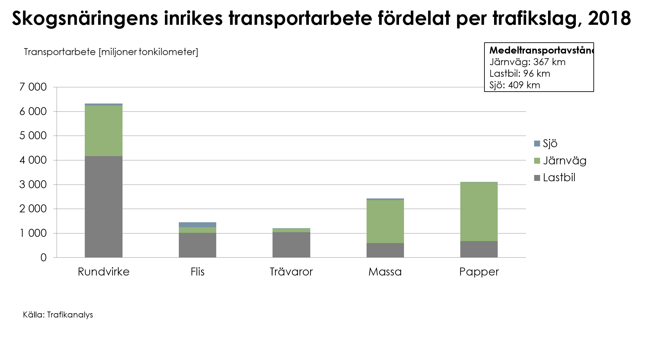
Notes:
Diagrammet beskriver hur stort transportarbete som respektive trafikslag utför vid transport av olika skogsprodukter.
Exempel: Stapeln längst till vänster beskriver att det totala transportarbetet vid transport av rundvirke var 6336 miljoner tonkilometer i Sverige under 2018, dvs hela stapeln. Den nedersta delen av stapel visar den del av transportarbetet av rundvirke som utförs med lastbil, vilket är 4165 miljoner tonkilometer. Den mellersta delen av stapeln visar den del av transportarbetet av rundvirke som utförs med järnväg, vilket är 2087 miljoner tonkilometer. Den översta smala, blå delen av stapel visar den del av transportarbetet av rundvirke som utförs med båt, vilket är 84 miljoner tonkilometer.
Transporter av rundvirke är det absolut största transportarbetet som görs vid inrikes transport av skogsnäringens råvaror och produkter. Transport av rundvirke är till stor del beroende av lastbilstransporter eftersom råvaran finns ute i skogen där finns vare sig järnvägsspår eller hamn. Transport av rundvirke med järnväg eller sjöfart förutsätter därmed omlastning vid terminal.
Sjöfart används i begränsad utsträckning vid inrikes transporter av skogsnäringens råvaror och färdigvaror. Vid export däremot sker transporten till övervägande del med sjöfart. Totalt exporteras närmare 80 procent av de färdiga varorna från industrin. Det gäller till exempel sågade trävaror, massa och papper. Eftersom export inte ingår i diagrammet ovan ger det låga staplar för transport med sjöfart för skogsnäringens produkter.

Slide 5
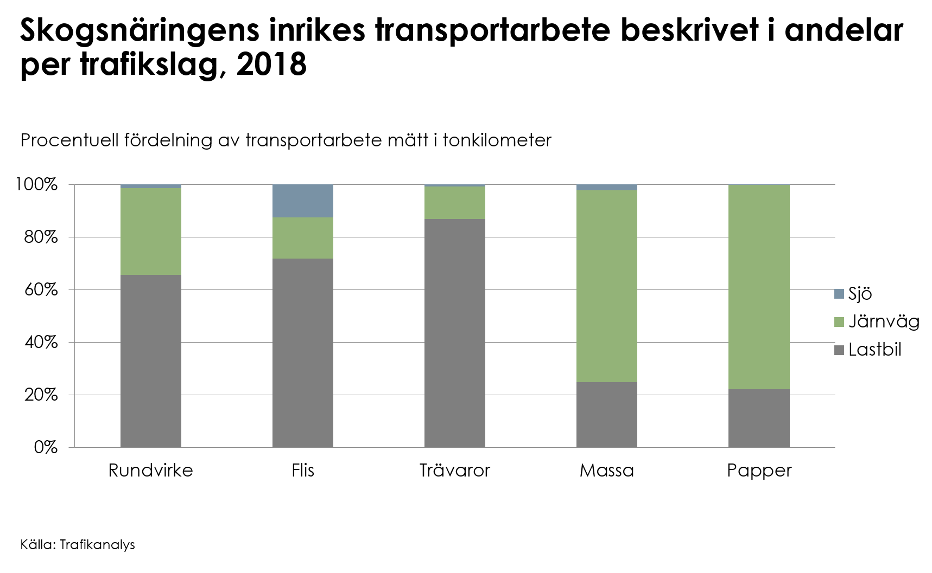
Notes:
Diagrammet beskriver fördelningen av utfört transportarbete för olika skogsprodukter mellan olika transportslag.
Exempel: Stapeln längs till vänster visar att av det transportarbete som utförs vid transport av rundvirke i Sverige utförs 66 procent med lastbil, 33 procent med järnväg och 1 procent med sjötransport.
Genom att jämföra data för transportarbete får man en indikation på hur effektiv transporten är, dvs hur många ton man transporterar varje kilometer.
Skogsnäringen arbetar för att öka andelen järnvägstransporter, men behovet av lastbilstransporter är stort. Det gäller inte minst transporter av råvara från skogen, rundvirke och skogsbränsle, eftersom all transport av sådan råvara börjar vid ett virkesavlägg vid en skogsbilväg. Järnväg och sjöfart används också för dessa produkter, men då sker det efter omlastning vid terminal.
Skälet till att flis och sågade trävaror sällan transporteras med järnväg är att mycket få sågverk, varifrån trävaror och flis transporteras, har industrispår på sina anläggningar.

Slide 6
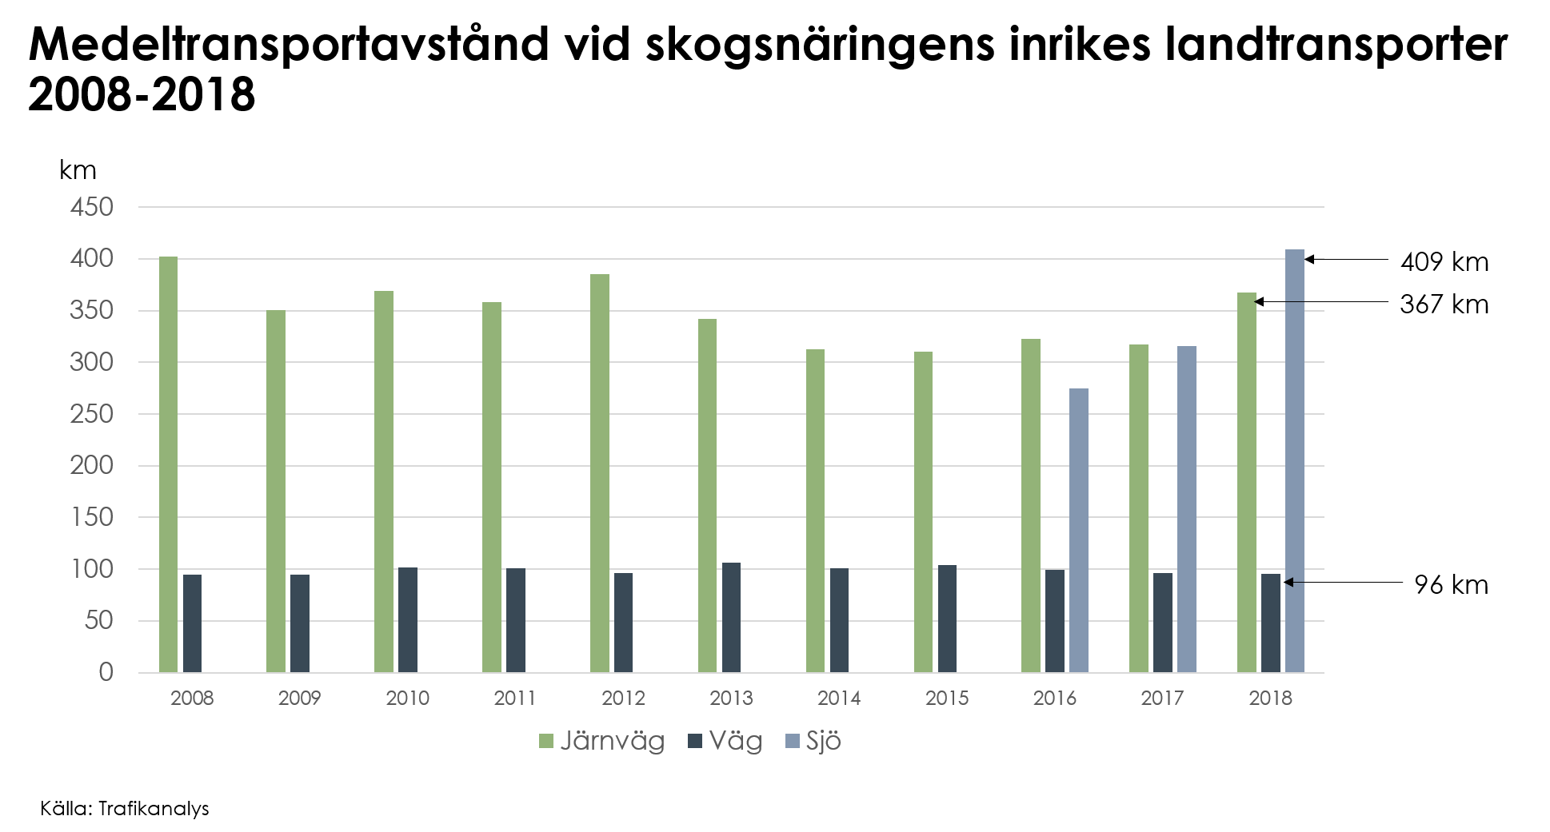
Notes:
Diagrammet visar hur medeltransportavståndet för inrikes transporter på järnväg och väg varierat mellan år 2008 och 2018. Från 2016 anges även medeltransportavståndet för inrikes sjöfart. Lastbilstransporterna är korta, men många i antal vilket resulterar i ett totalt sett större transportarbete.
Järnvägen och sjöfarten används för transporter på längre sträckor. Se även bild nummer 3.
Variationen mellan åren beror bland annat på var avverkningar sker i relation till mottagande industri.

Slide 7
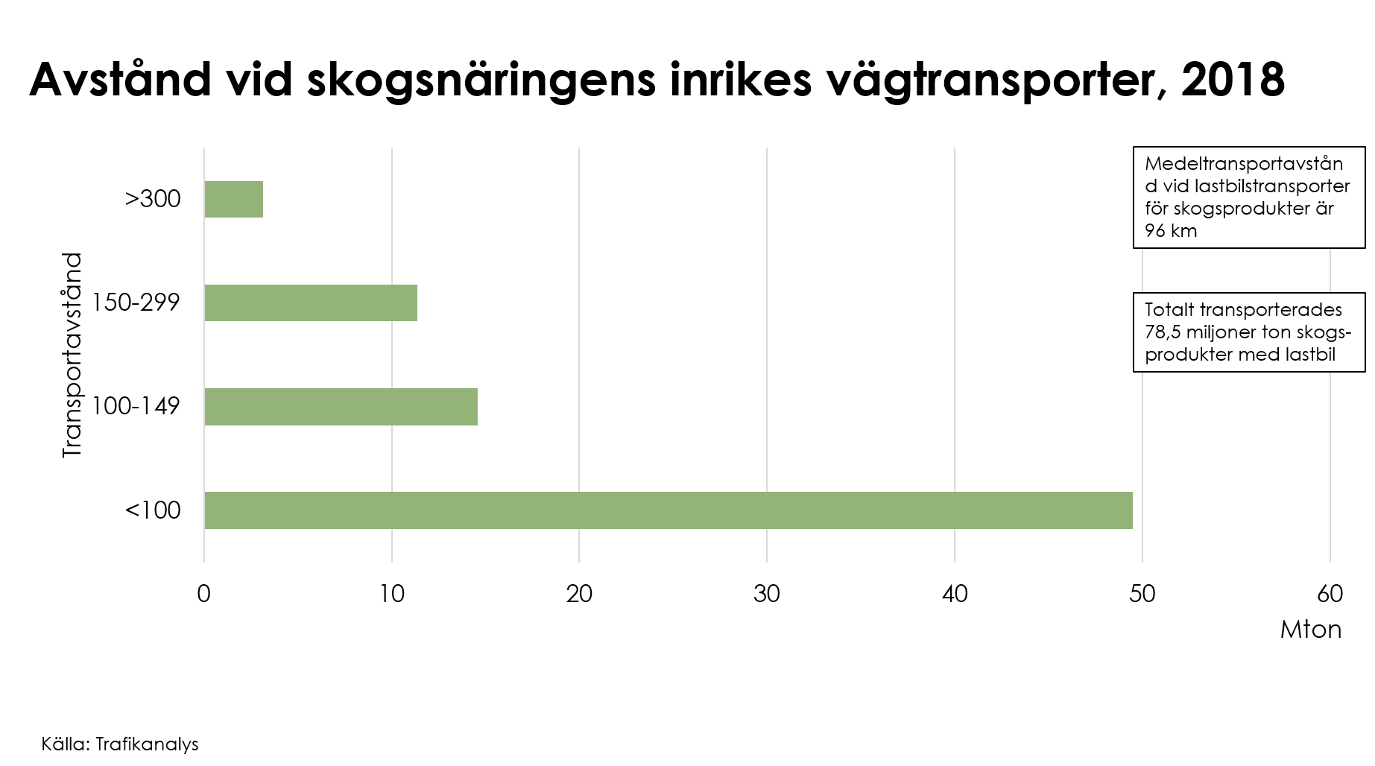
Notes:
Skogsindustrins lastbilstransporter är fördelade i avstånd enligt staplarna i figuren. Totalt transporteras 86 miljoner ton gods relaterat till skogsindustrin (rundvirke, flis, massa, papper och sågade trävaror). Majoriteten av dessa är korta transporter, under 100 km, eller mer exakt 49 miljoner ton transporterades under 100 km vilket motsvarar 62 procent av den totala volymen. Endast mycket få transporter sker på sträckor över 300 km. Totalt cirka 3 miljoner ton, vilket motsvarar 3 procent.
Medeltransportavståndet för lastbil är 96 km. Det går att jämföra med medeltransportavståndet för järnväg som är 367 km och sjöfart 409 km. Det återspeglar det faktum att järnvägen och sjöfarten har sina fördelar på längre sträckor och lastbil används till kortare transporter. Se även bild 5.

Slide 8
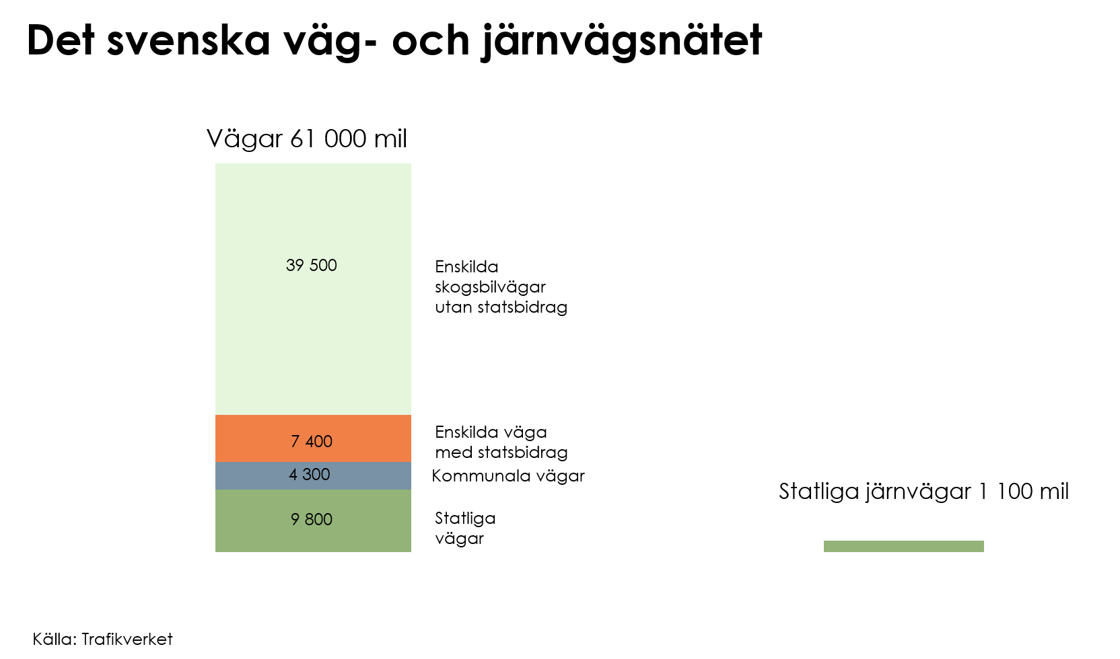
Notes:
Skogsbilvägnätet är mer än fyra gånger så långt som det statliga. Det byggs och underhålls av alla skogsägare utan statliga bidrag. De enskilda vägarna berättigar ibland till vissa bidrag. Delar av vägnätet har även andra intressenter som deltar i skötsel och underhåll, tex kommuner eller turistanläggningar. Dessa faller främst in under gruppen ”enskilda vägar med statsbidrag”.
Stapeln till höger – järnvägar – motsvarar längden av befintliga järnvägsspår i Sverige, 1100 mil.

Slide 9
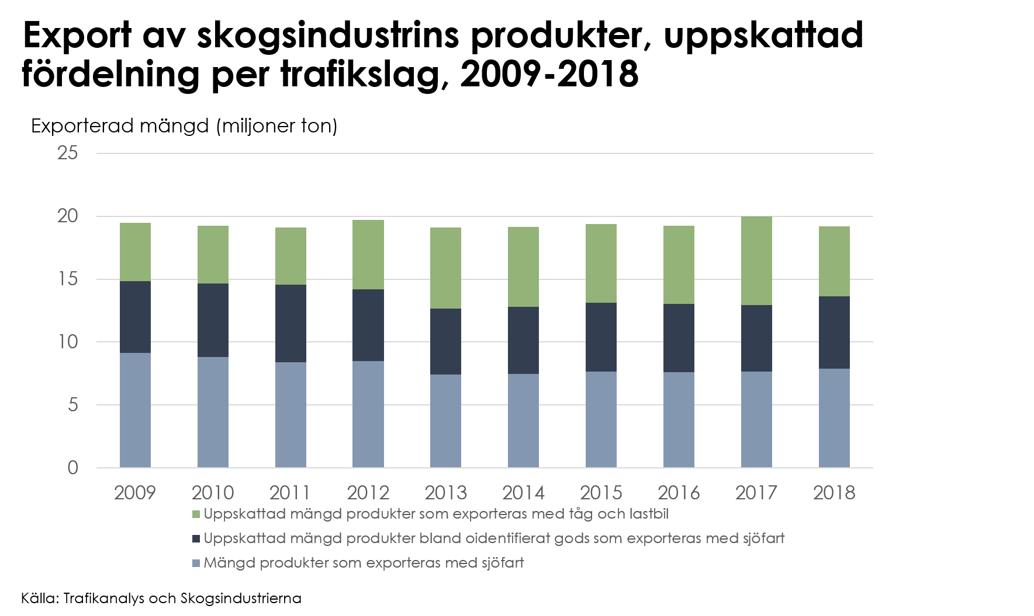
Notes:
Diagrammet visar med vilka trafikslag skogsindustrins färdigvaror exporteras.
Hela stapelns höjd är den mängd av skogsindustrins färdigvaror som exporteras det aktuella året.
Den nedersta, ljusblå, delen av stapel visar den officiella statistiken över export av skogsindustrins färdigvaror med sjöfart.
Nästa del av stapeln, Uppskattad mängd produkter bland oidentifierat gods, är en uppskattning av den mängd av skogsindustrins färdigvaror som återfinns bland oidentifierat gods som lastas på fartyg för export. Det handlar om varor i containers, på lastfordon och järnvägsvagnar, eller andra oidentifierade varor som exporteras med sjöfart. Uppskattningen har gjorts genom att identifiera hur stor andel av det identifierade godset som exporteras med sjöfart som är skogsindustrins produkter, vilket är 20 procent år 2018. Därefter har vi antagit att skogsindustrins andel av det oidentifierade godset är den samma, dvs 20 procent. Det är därmed ingen säker siffra, utan en bedömning av mängden.
Den översta, gröna, delen av stapeln visar den mängd av skogsindustrins färdigvaror som exporteras med lastbil och järnväg. Även detta är en uppskattad siffra eftersom den bygger på skillnaden mellan den totala exporten av skogsindustrins färdigvaror (hela stapeln) minus det som exporteras med sjöfart, varav en viss del är en uppskattad siffra.

